Slide 1
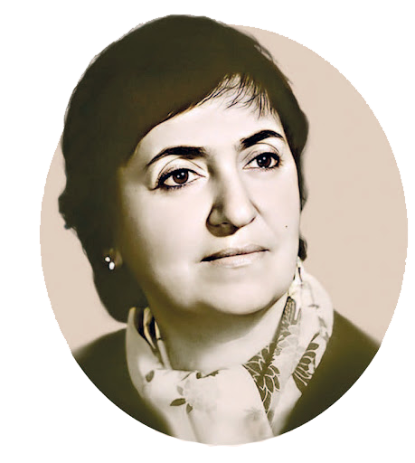




Slide 2
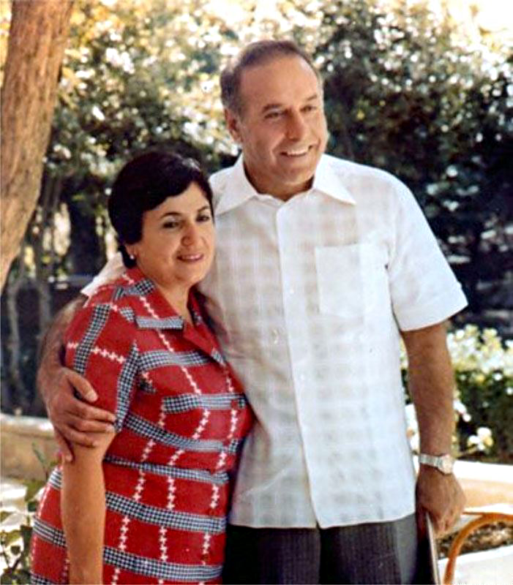
O mənə sadəcə ömür-gün yoldaşı deyildi. O mənə dost, dayaq idi. İşimin çətin olduğu bütün dövrlərdə ailəm haqqında çox rahat düşünürdüm. Çünki mənim Zərifə Əliyeva kimi sədaqətli, cəfakeş, fədakar ana olan ömür-gün yoldaşım var idi.
***
…mənim üçün o, birinci növbədə, böyük bir insan idi. Zərifə xanım sədaqətli həyat yoldaşı, çox mehriban, sədaqətli ana, mənim ailəmi, mənim uşaqlarımı, mənim nəvələrimi yaşadan,
böyüdən bir fədakar insan kimi qəlbimdə yaşayır.
Heydər Əliyev,
Azərbaycan xalqının ümummilli lideri

Slide 3
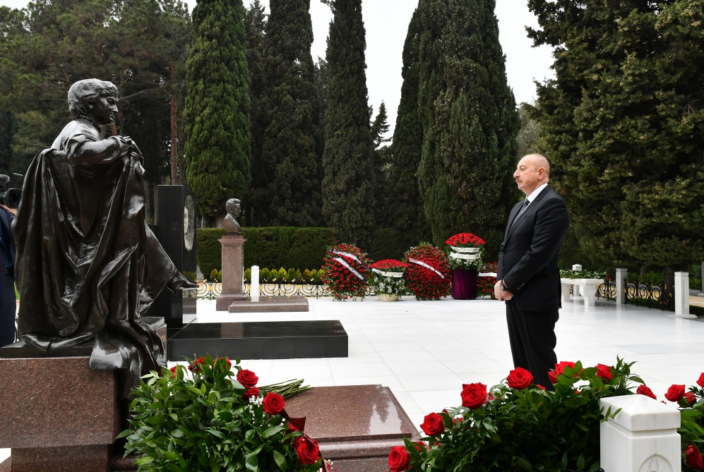
Akademik Zərifə xanım Əliyeva respublikamızda tibb elminin inkişafına mühüm töhfələr verərək oftalmologiyanın aktual problemlərinə dair sanballı tədqiqatları ilə böyük şöhrət qazanmışdır. Onun elmi-pedaqoji və ictimai fəaliyyəti həkimlərin yeni nəslinin yetişməsinə və Azərbaycanda oftalmologiya elminin inkişafına güclü təsir göstərmişdir.
İlham ƏLİYEV, Azərbaycan Respublikasının Prezidenti

Slide 4
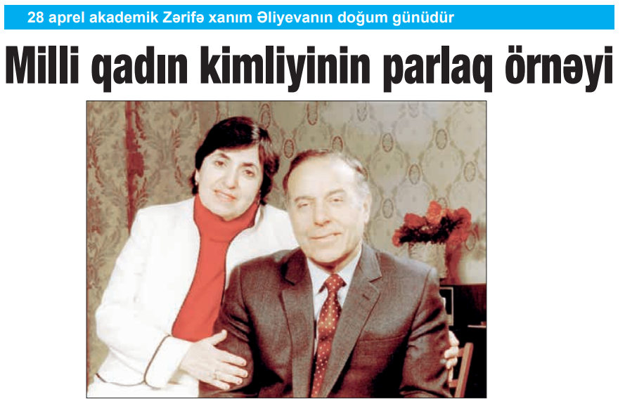
https://www.anl.az/down/meqale/xalqqazeti/2024/aprel/890547(meqale).pdf

Slide 5
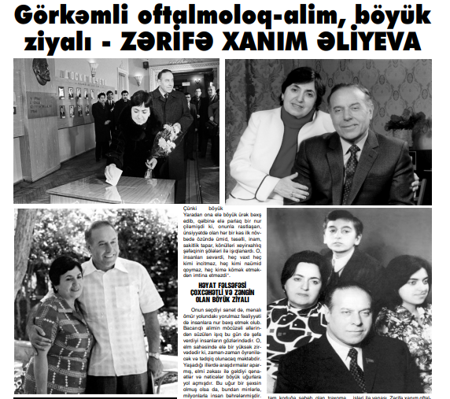
https://www.anl.az/down/meqale/ses/2024/aprel/886989(meqale).pdf

Slide 6
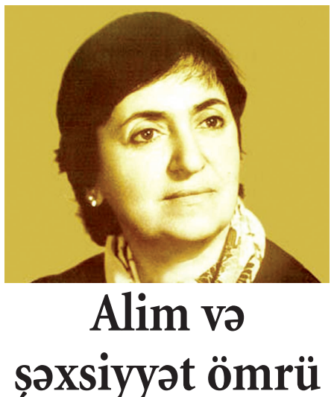
https://www.anl.az/down/meqale/azerbaycan/2024/aprel/888212(meqale).pdf

Slide 7
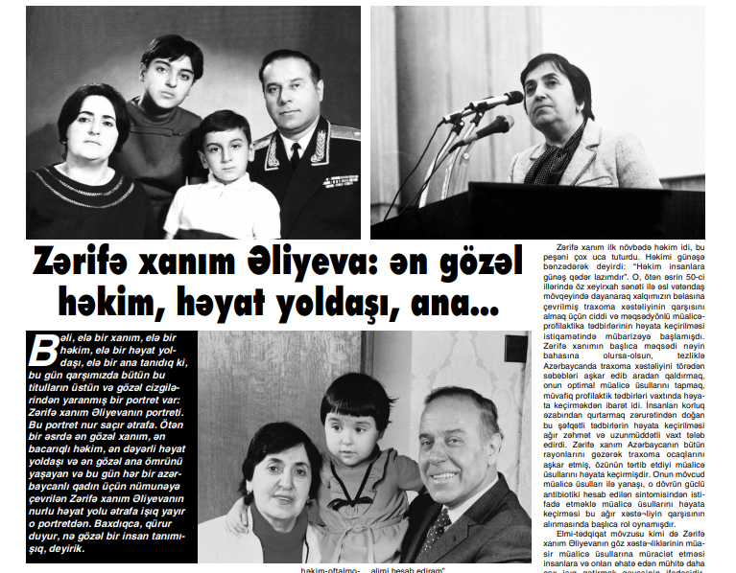
https://www.anl.az/down/meqale/ses/2024/aprel/891771(meqale).pdf

Slide 8
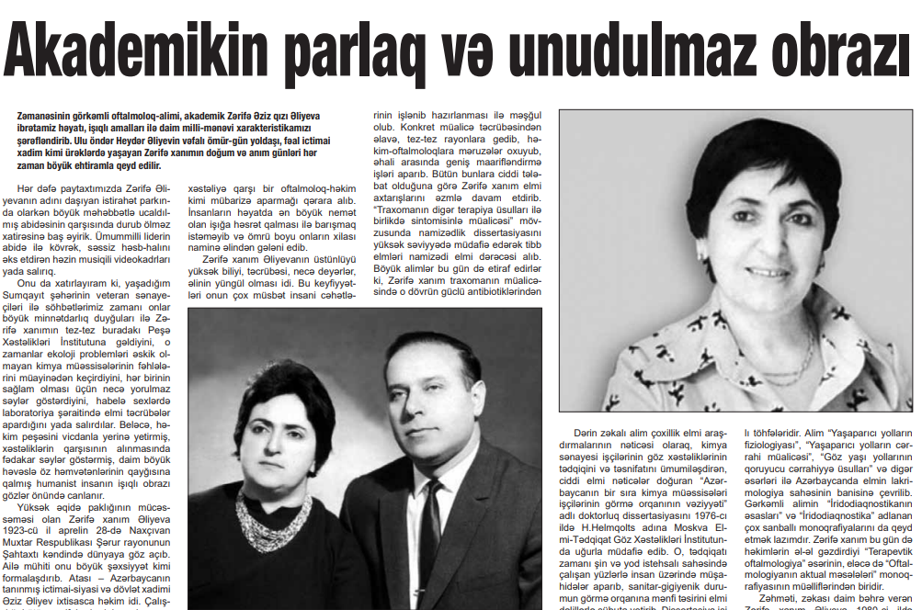
https://www.anl.az/down/meqale/xalqqazeti/2024/aprel/887724(meqale).pdf

Slide 9
